Slide 1
GESTÃO DE PESSOAS E DESENVOLVIMENTO DE EQUIPES
Prof. Me Luciano Santana Pereira

Slide 2
UNIDADE 02 DESAFIOS CONTEMPORÂNEOS DA GESTÃO DE PESSOAS TÓPICO 1 AMBIENTE DE TRABALHO E RELACIONAMENTOS INTERPESSOAIS
AGENDA

Slide 3
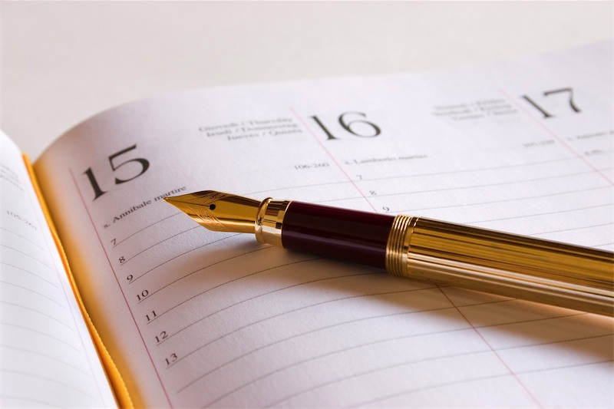
PLANO DE AULA
As pessoas e suas relações no trabalho.
A importância das relações interpessoais.
Inteligência e competência emocional nas relações interpessoais
Desenvolvimento das habilidades interpessoais.

Slide 4
INTRODUÇÃO
Tecnologia, globalização, competitividade, fator humano.
Mudanças no contexto do trabalho.
Mudanças no significado do trabalho.

Slide 5
PESSOAS E SUAS RELAÇÕES NO TRABALHO
Administração Cientifica.
Escola das Relações Humanas.
Importância cada vez maior dada às relações humanas no trabalho.

Slide 6
A IMPORTÂNCIA DAS RELAÇÕES INTERPESSOAIS
Uma empresa é constituída de pessoas, isso implica em considerar que as pessoas não são “coisas”, e sim, fornecedoras de conhecimentos, habilidades, competências e inteligências, que conduzem uma empresa ao desenvolvimento e ao sucesso.

Slide 7
A IMPORTÂNCIA DAS RELAÇÕES INTERPESSOAIS
Os gestores devem desenvolver habilidades interpessoais para ajudar a organização a atrair e reter os seus talentos.
Competência interpessoal é a habilidade de lidar eficazmente com relações interpessoais, de lidar com outras pessoas de forma adequada as necessidades de cada uma e as exigências da situação.

Slide 8
A IMPORTÂNCIA DAS RELAÇÕES INTERPESSOAIS
Competência Interpessoal
Percepção acurada da situação interpessoal, de suas variáveis relevantes e respectiva inter-relação.
Habilidade de resolver realmente os problemas interpessoais, de tal modo que não haja regressões.
Alcance de soluções de tal forma que as pessoas envolvidas continuem trabalhando juntas tão eficientemente, pelo menos, como quando começaram a resolver seus problemas.

Slide 9
A IMPORTÂNCIA DAS RELAÇÕES INTERPESSOAIS
Habilidades Interpessoais
A flexibilidade perceptiva e comportamental – ver vários ângulos de uma situação e atuar de forma alternativa e diferenciada.
A capacidade criativa para soluções ou propostas menos convencionais na resolução de problemas de relacionamento interpessoal.
A capacidade de dar e receber feedback, para a construção de um relacionamento humano autentico.

Slide 10
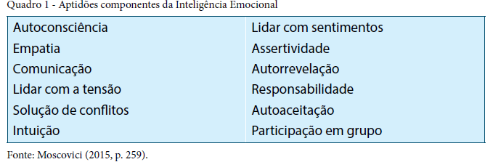
INTELIGÊNCIA E COMPETÊNCIA EMOCIONAL NAS RELAÇÕES INTERPESSOAIS

Slide 11

DESENVOLVIMENTO DAS HABILIDADES INTERPESSOAIS
O desenvolvimento das habilidades interpessoais esta diretamente relacionado as habilidades de comunicação:
Ser um ouvinte ativo.
Saber dar feedback.
Resolver conflitos eficazmente.
Saber negociar.
Saber delegar.
Aconselhar.

Slide 12
GESTÃO DE PESSOAS E DESENVOLVIMENTO DE EQUIPES
Prof. Me Luciano Santana Pereira

